Slide 1
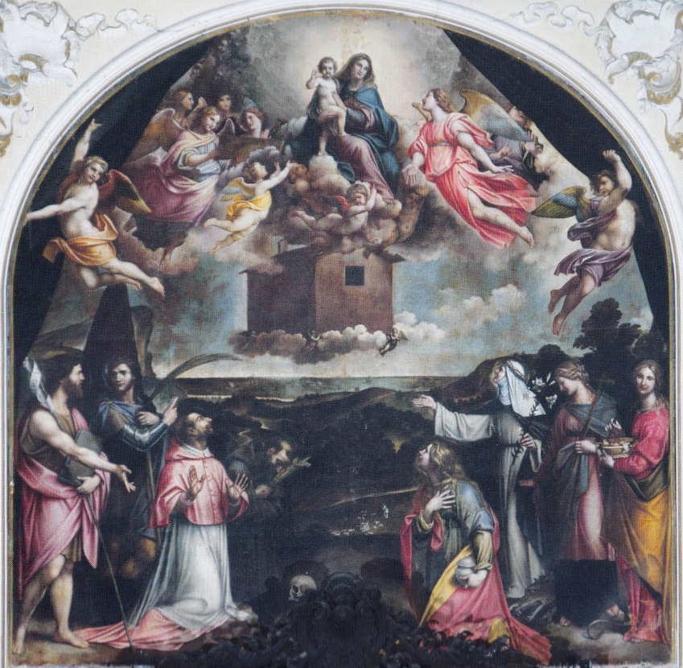
PER COMINCIARE
Un opera di sintesi
tra
manierismo
classicismo
realismo
proto barocco
e
ossequio ai canoni del potere
Enea Salmeggia
Pala della
Santa Casa
Cenate Sotto,
1622

Slide 2
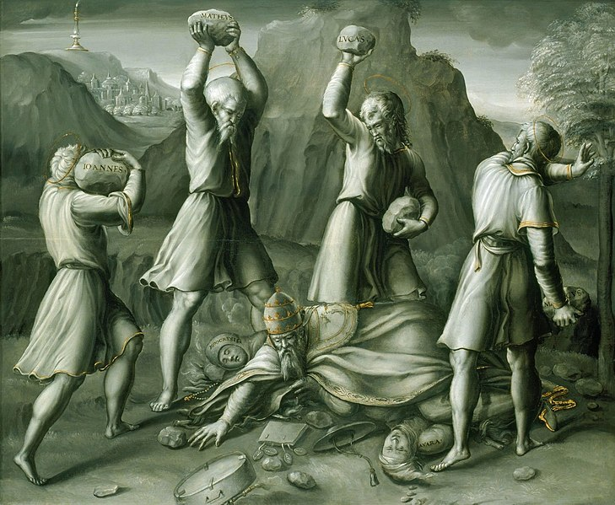
STORIA
1517 - 95 tesi di Lutero
1527 – Sacco di Roma
1529 – assedio di Vienna
1537 – Consilum
de emendanda
Ecclesia
1545/ ’63
Concilio di Trento
Girolamo da
Treviso
Hampton Court,
1544
I 4 Evangelisti
Abbattono i simboli
del potere papale
(ipocrisia e
avarizia)

Slide 3
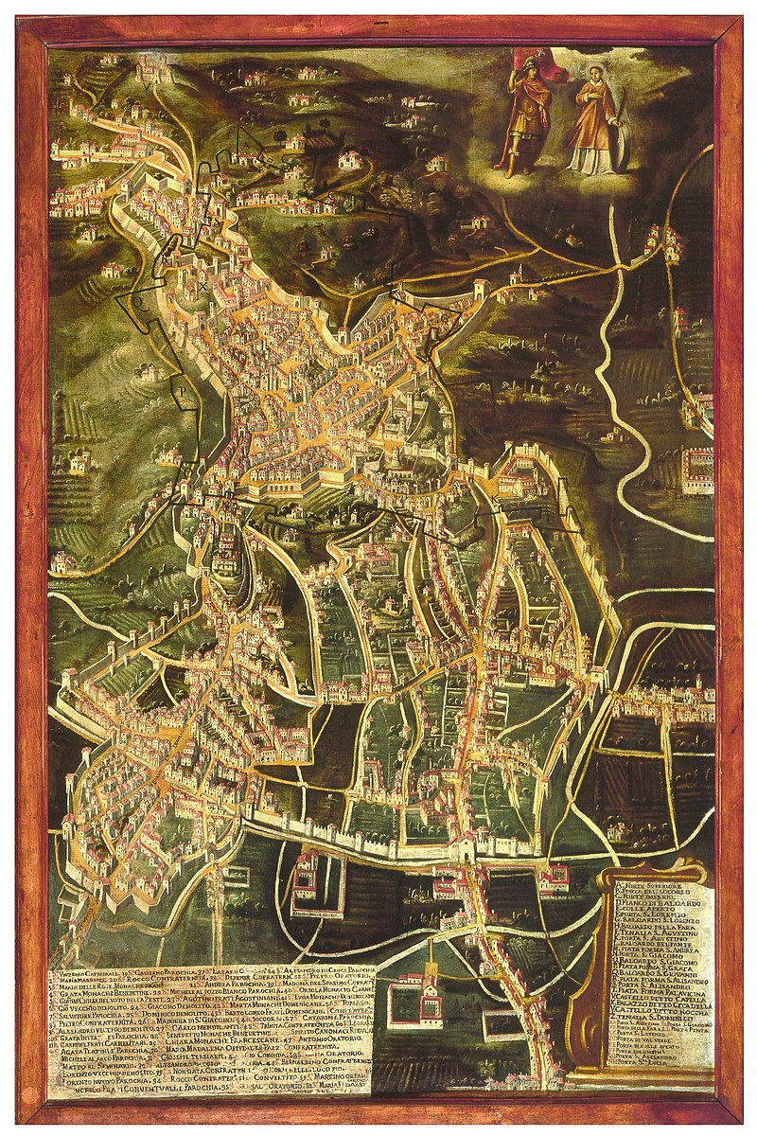
1551 – primo processo a Roma al vescovo Soranzo
1561 - inizia la costruzione delle mura di Bergamo
1563 – Chiusura del Concilio di Trento –
  Contrasti nella Curia romana tra
  ala pauperista e ala conservatrice
1564 - Professio fidei tridentinae
1568 – a Bergamo divieto di accesso al Collegio dei Giuristi
ai dottori in legge nati da padre che avesse esercitato
personalmente arte vile o meccanica,
ad esempio la mercatura di panni
Alvise Cima - 1693

Slide 4
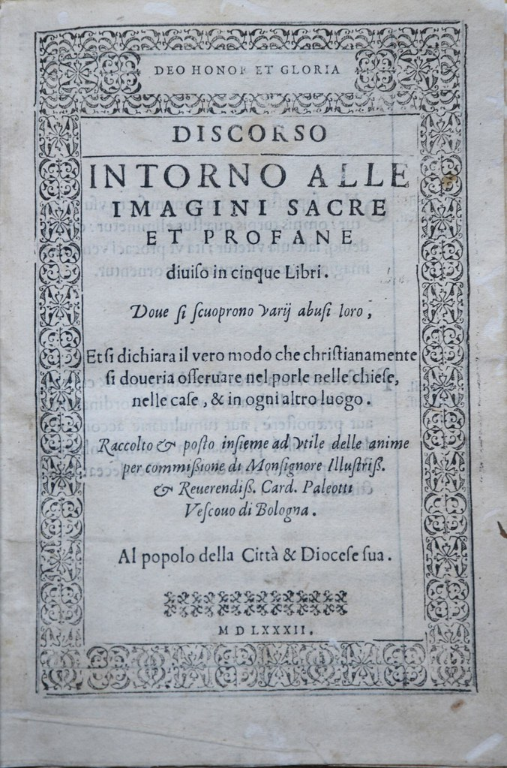
1571 – capitolazione di Famagosta – 5 agosto
1571 - battaglia di Lepanto 7 ottobre
1577 – Instructiones di Carlo Borromeo a Milano
1582 – Discorso intorno alle immagini sacre
e profane di Paleotti a Bologna
1584 – Morte di Carlo Borromeo
1593 – Strada Priula per la penetrazione economico politica nei Grigioni
    Venezia in concorrenza con la Spagna
      Lega con la Svizzera che pone fine a restrizioni di rapporti con i protestanti

Slide 5
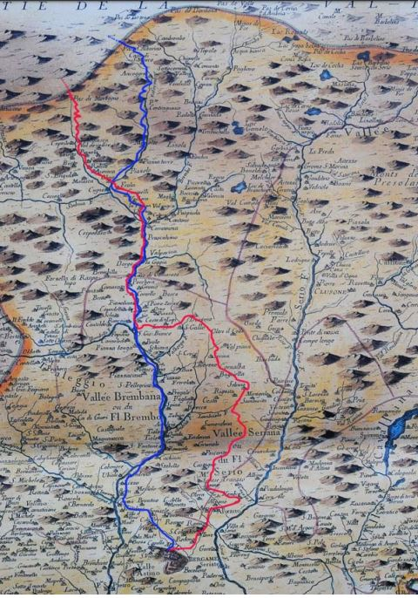

Slide 6
La situazione del tardo cinquecento tra manierismo e Riforma Cattolica in area bergamasca
- rinnovamento e approfondimento di autenticità religiosa
prima delle direttive dl Concilio di Trento
- spontanea reazione alla cultura umanistica
- pietas religiosa

Slide 7
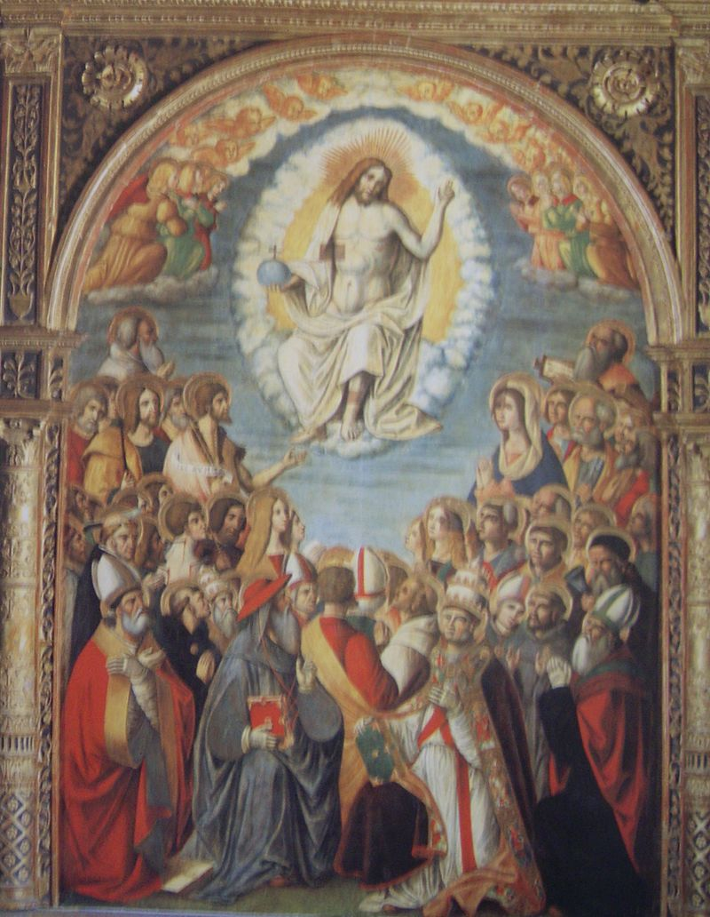
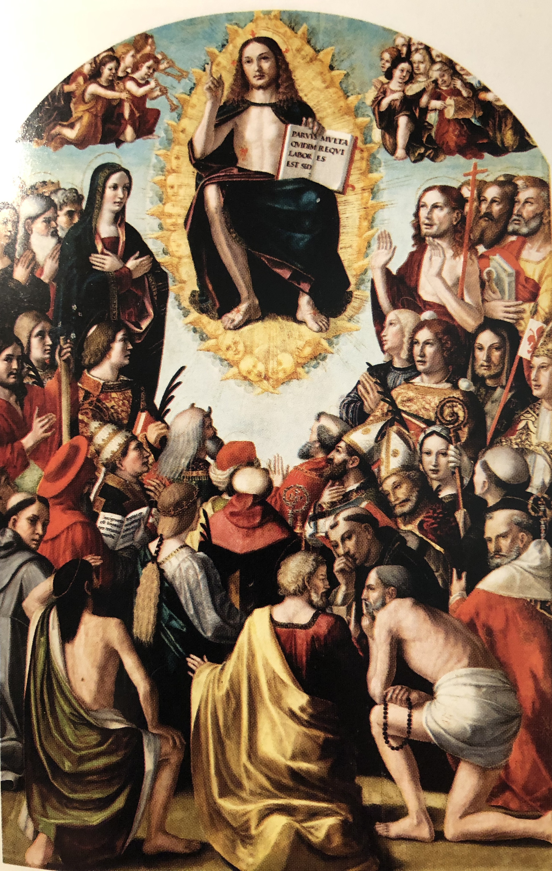
Antonio Boselli – Ognissanti
Santa Maria Maggiore, 1514
Antonio Marinoni – Ognissanti – Gromo 1537

Slide 8
SITUAZIONE RELIGIOSA A Bergamo dal 1575
presenza di autentico e vivo fervore religioso delle masse
documento di riferimento: “INSTRUCTIONES FABRICAE ECCLESIAE ET
SUPELLECTILES ECCLESIASTICAE”
  Carlo Borromeo (esigente) trova dopo visite pastorali più da lodare che da biasimare
vescovi riformatori
  Pietro Lipomanno 1517/ ’44
  Vittore Soranzo 1544/ ’58 (deposto)
  Federico Cornaro 1561/ ’77 (3 sinodi)
    Gli vengono presentati i cittadini
    “… popolo facile e obedientee sopra tuto catolico, divoto et religioso …”
    “Le immagine sacre siano ordinate a suscitare la pietà dei fedeli …
    evitare di esporre oggetti ambigui o licenziosi in grado di inquinare
    il senso religioso …”
    Promuove riforme in anticipo sui decreti tridentini coadiuvato
    dal canonico Guarneri che sostiene:
    “Gli antichi padri pascevano le pecore, noi le mungiamo e le tosiamo”

Slide 9
  1575 –
  Visita pastorale di Carlo Borromeo trova:
  “… più cose da lodare che da castigare”
    Conflitti per la traslazione delle reliquie di S. Fermo
Borromeo PERO’
trova la chiesa del Carmine “consacrata, satis amplia sed non ad modum ornata”
Chiesa di Entratico “…in ea sunt pulli gallinacei”
1584 Canonico Guarneri scrive in prefazione
a “De vita et rebus gestis sanctorum bergomatum commentarii :
“…la nostra città supera gli altri popoli nella pietà e nella religione

Slide 10
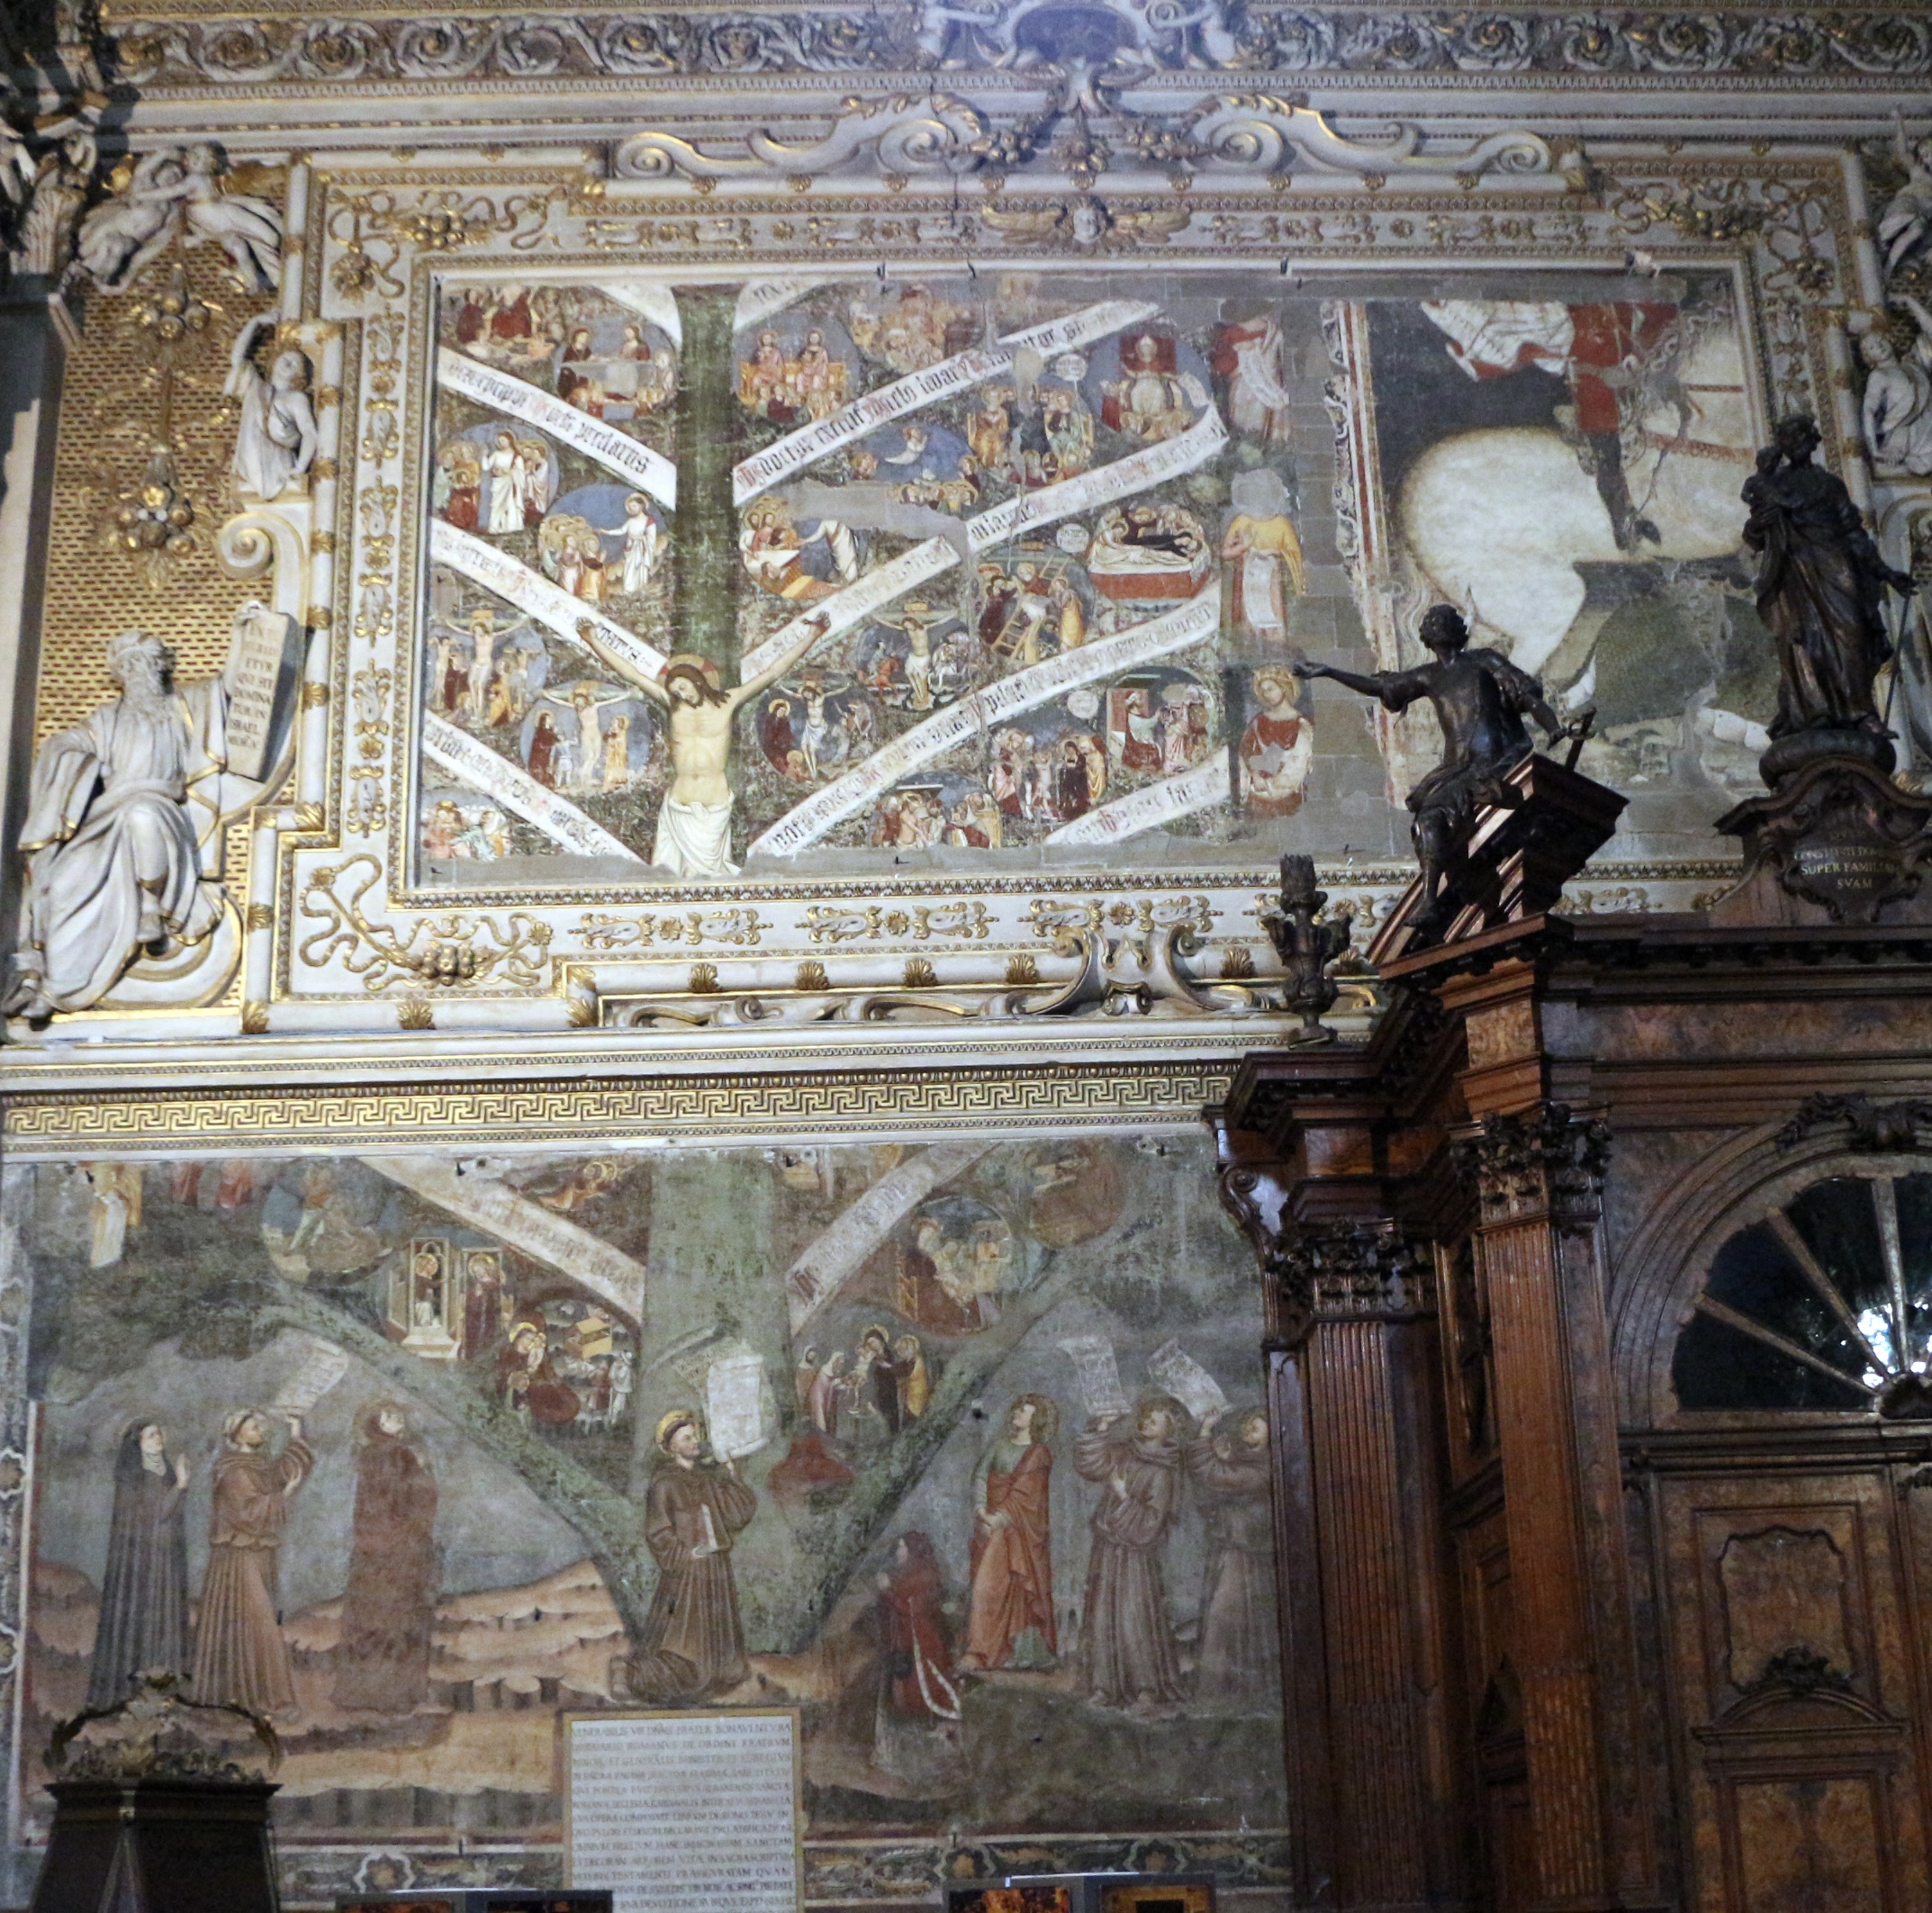
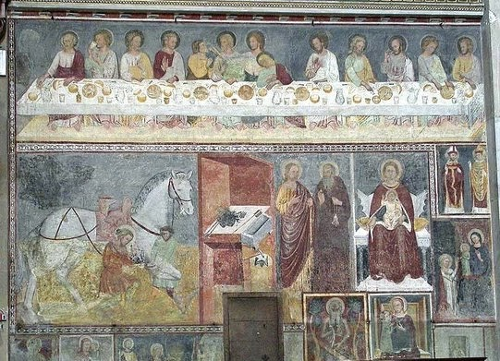
1576 – Relazione di Pellegrino Tibaldi per le trasformazioni da compiersi in attuazione dei dettami borromaici
“ … che nell’ornar la chiesa non si eschi dalla struttura dell’opera … romper volte, muri, archi, pilastri … ornarla con vaghezza purchè non si rompa l’ordine ….“
Vestizione di una chiesa resa nuda dall’imposta cancellazione degli affreschi secondo l’esigenza di nuovi / più ricchi / decentes segni di devozione
  Tematica mariana
salvo solo l’Albero di nostro Signore per la sua antichità e bellezza
  subito opus gypsicum / arazzi / cappella del voto

Slide 11
PITTORI INTORNO
A
BERGAMO
TRA
FINE ‘500 E PRIMI ‘600

Slide 12
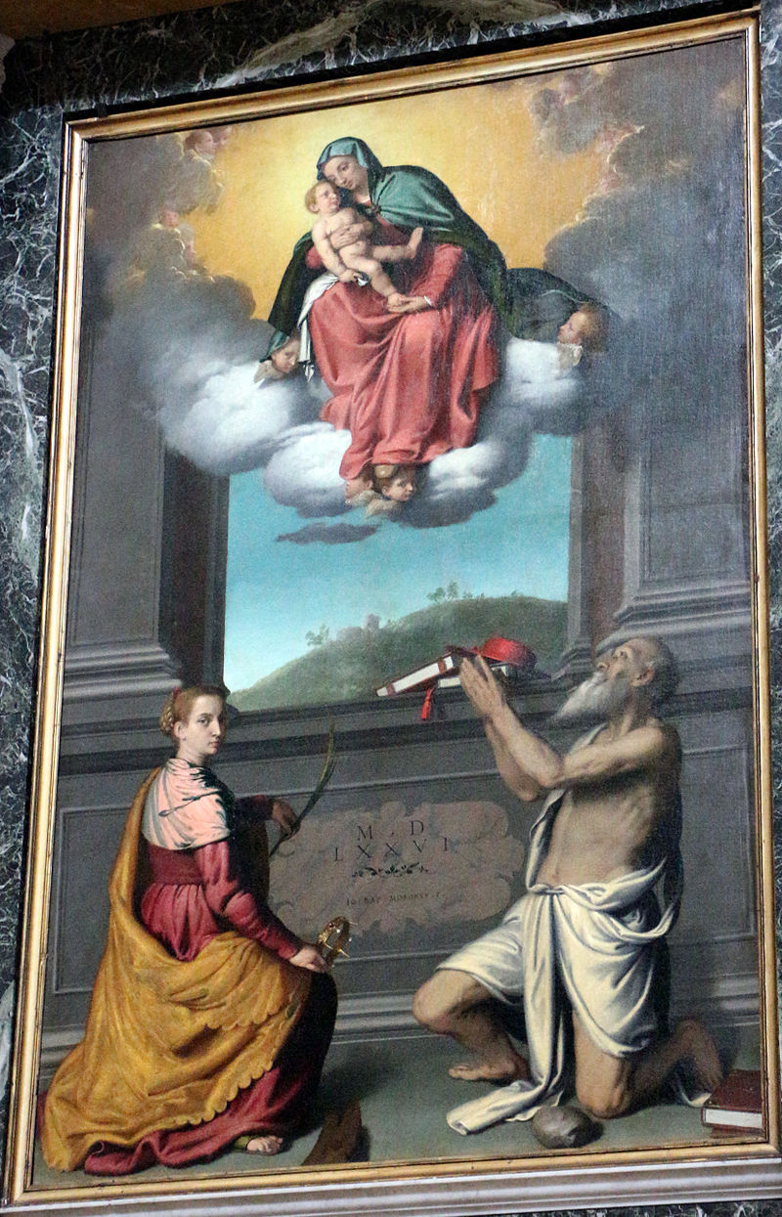
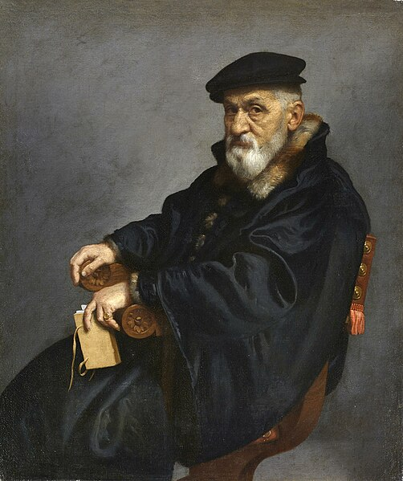
Moroni
Muore nel 1578 ca
Ultime opere
1576/’77
1576 ca

Slide 13
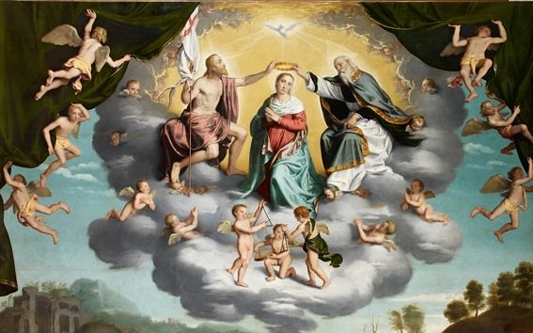
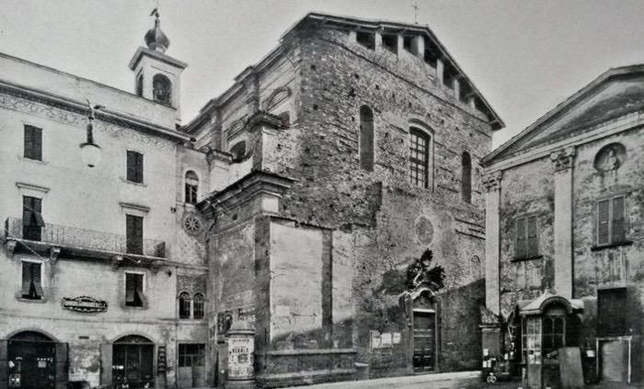
Moroni per conto proprio e in anticipo aveva elaborato uno stile rispondente ai futuri dettami della Controriforma
1576

Slide 14
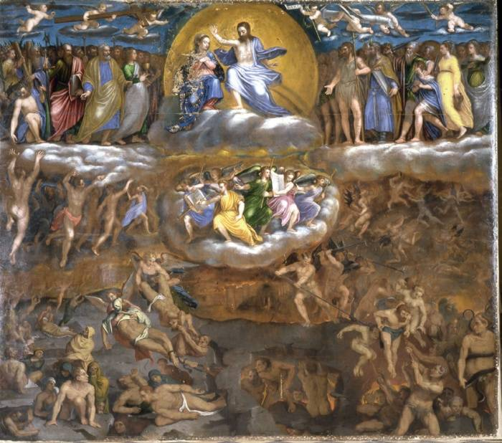
Giudizio Universale
Chiesa di S. Pancrazio
Gorlago, 1580
(ultimato da
Giovan Francesco
Terzi
Ultima opera
incompiuta

Slide 15
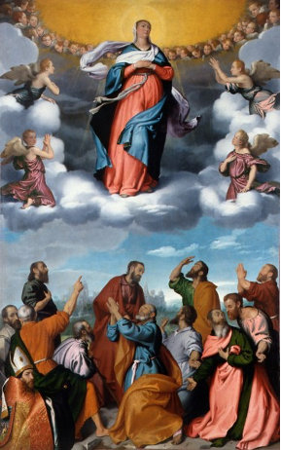
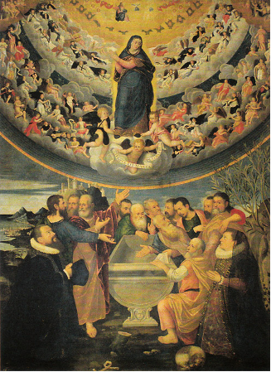
1590
“Assunzione di Maria”
di Pietro Ronzelli
ribalta Moroni
per fedeltà ai dati
scritturali

Slide 16
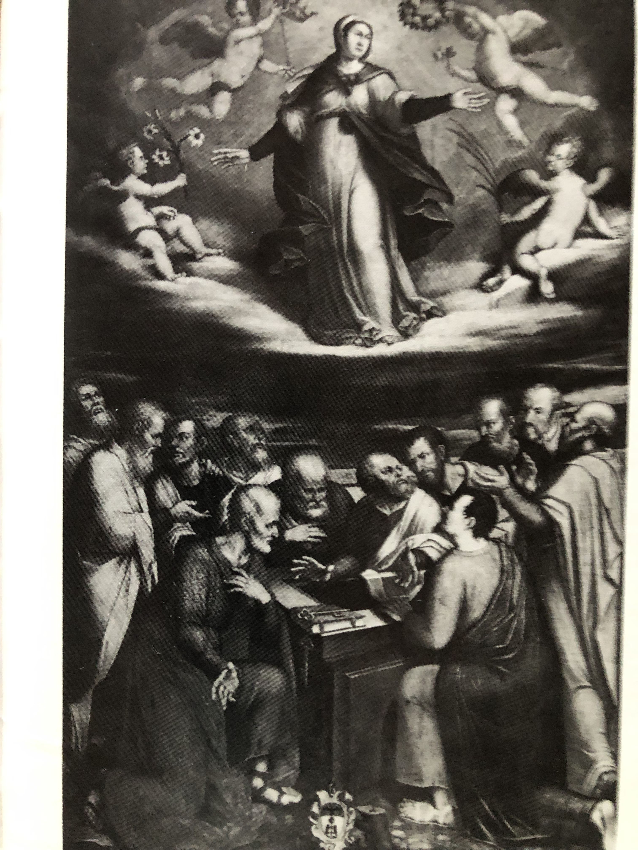
Pietro Ronzelli
Curno,
1608
Carattere distintivo della pittura a Bergamo tra ‘500 e ‘600:
- fedeli in un piano di realtà con concretezza ritrattistica
- la scena sacra sfocata come proiezione mentale
uniformità di gusto e cultura sostanzialmente omogenea nel territorio BG
Iconologica è veicolata e coordinata dalla capillare presenza dell’autorità ecclesiastica
:

Slide 17
GIAN PAOLO LOLMO -1550/’95
In antico noti 3 dipinti: S. Maria Maggiore, Pozzo Bianco, S. Agostino e Trinità
Tassi - Afferma di alunnato presso Moroni
1581 – Commissione per la Cappella del Voto in Santa Maria Maggiore
1582 – Trinità in Sant’ Agostino
1594 – Partecipa a gara indetta dalla Mia per una tela da collocare sopra l’organo – Vince Salmeggia
Gli sono attribuiti pregevoli ritratti dove raggiunge, tra influssi tizianeschi e tradizione moroniana, raffinatezza cromatica e caratterizzazione psicologica del personaggio.
Tramandato come ricamatore, poeta e miniatore di incredibile perizia tecnica

Slide 18
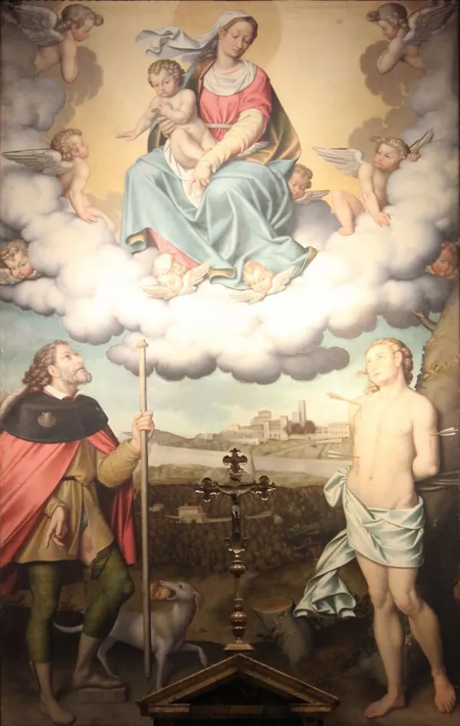
Pala del voto
Gian Paolo Lolmo 1550 /’95
Figura più significativa della pittura bergamasca nel periodo 1580 / 1595

Slide 19
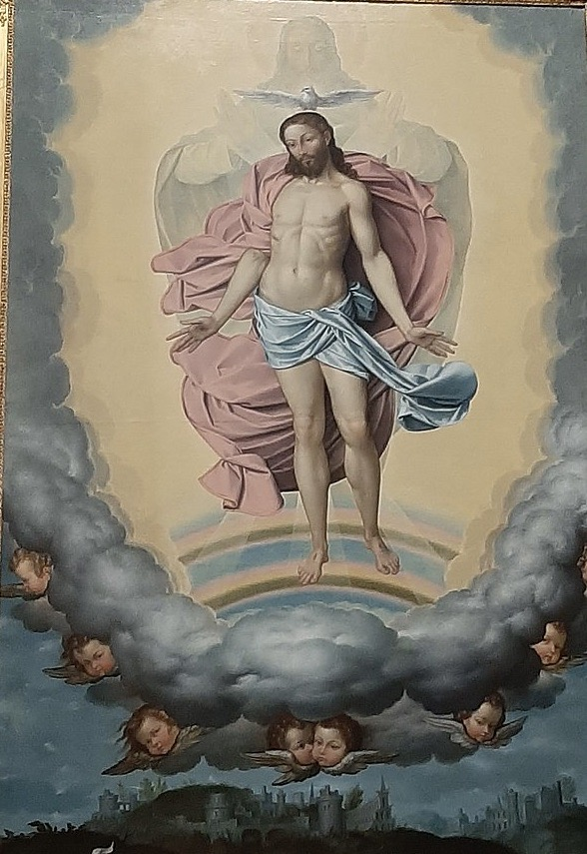
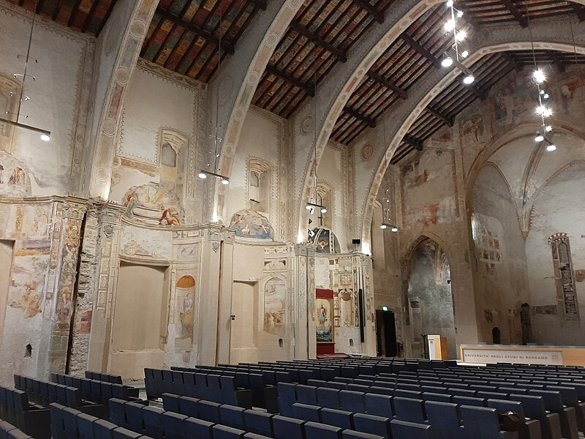
Trinità, 1582
Accademia Carrara
ora in comodato in
Sant’Agostino

Slide 20
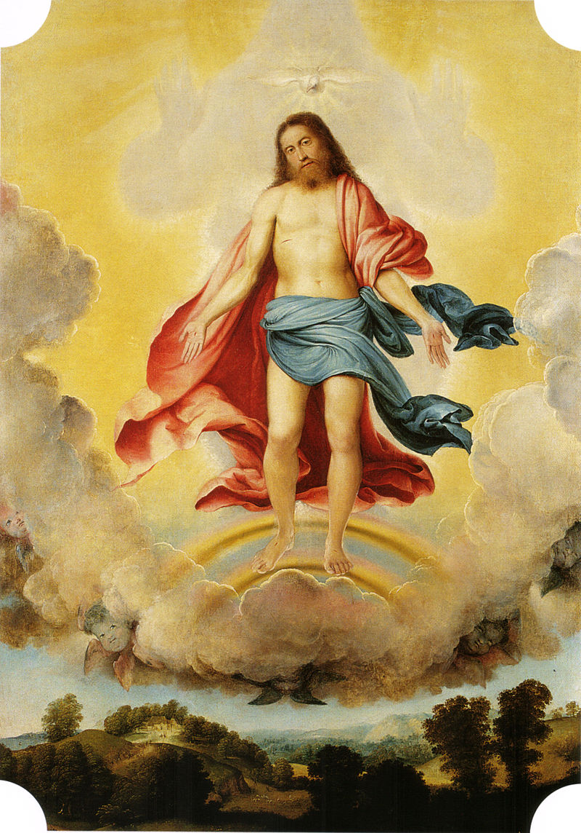
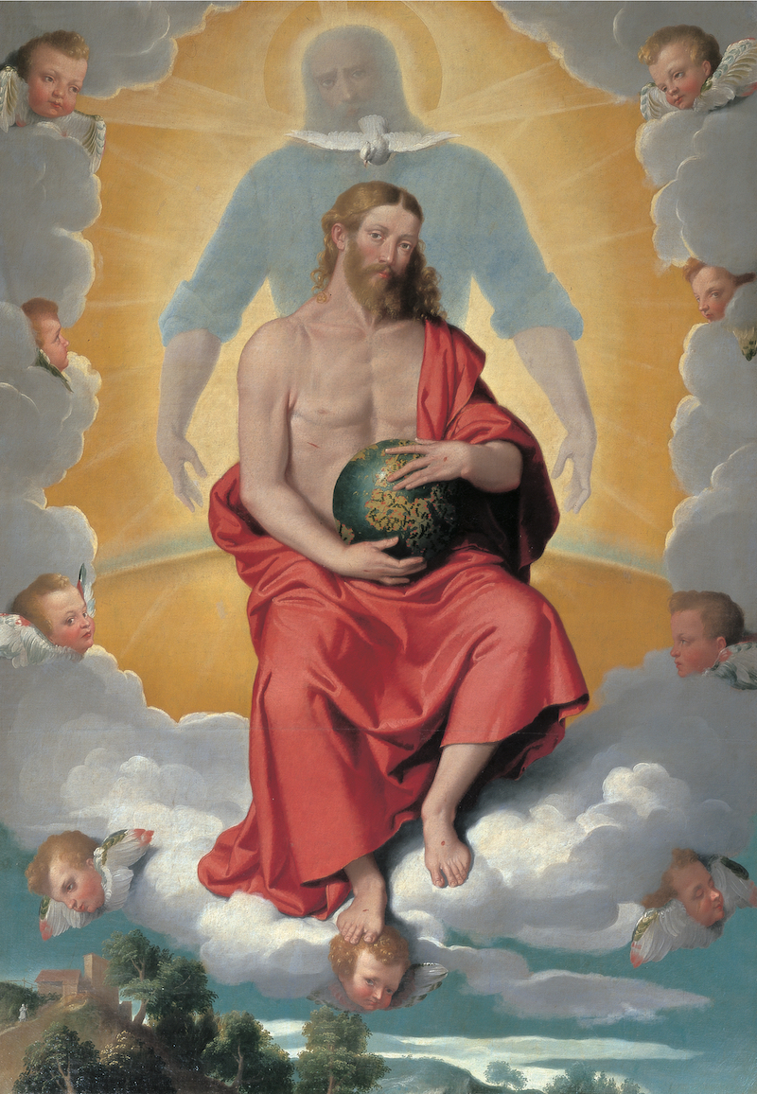
Lotto -1521
Moroni - 1560

Slide 21
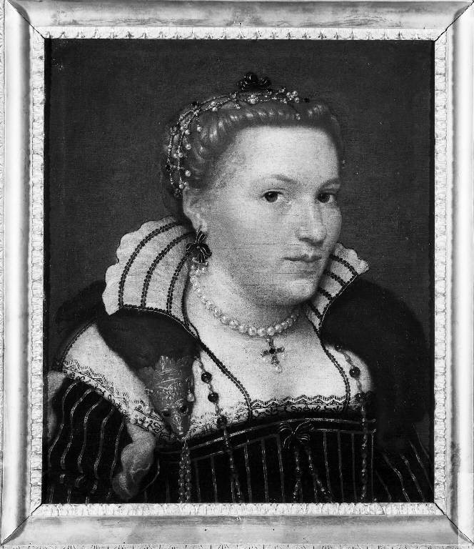
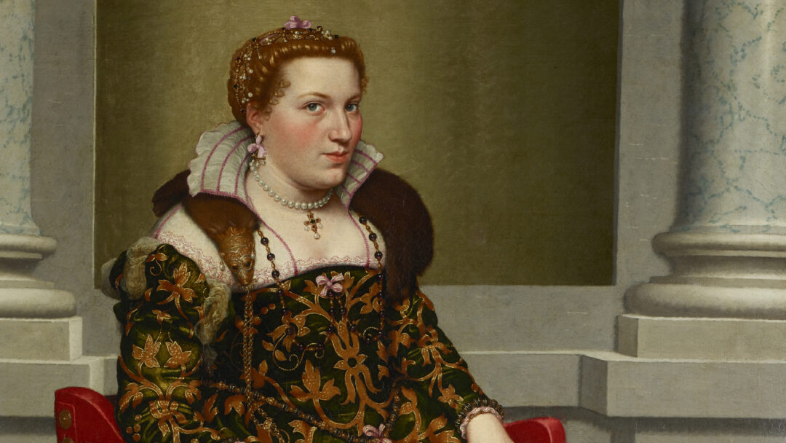
Isotta Brembati da Moroni
Opera giovanile
Moroni – Isotta Brembati

Slide 22
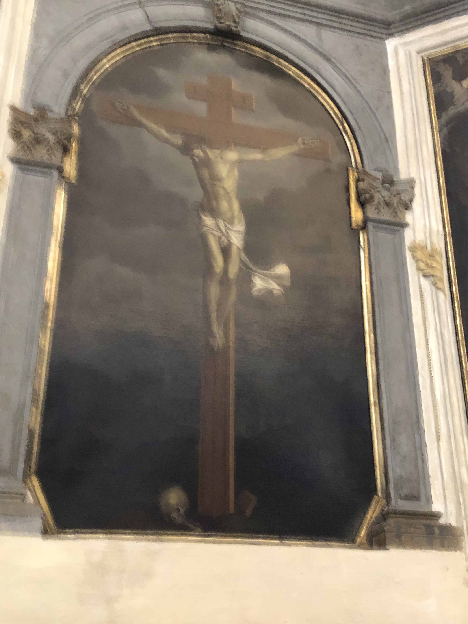
Lolmo (attribuito)
Crocifissione
Chiesa di San Pancrazio
Opera giovanile
con forte influsso
moroniano
Guarda a Moroni per umiltà come dice Lomazzo
“… il pittore o qualunque altro artefice conosca il suo genio …
darsi ad imitar la maniera di quelli che gli si conformano …”.
Arte carica di devozione tra Riforma cattolica e Controriforma
non interrompe la tradizione figurativa di Moroni.

Slide 23
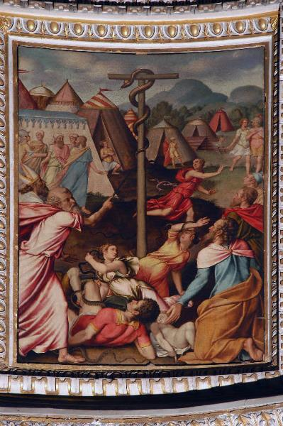
In Santa Maria Maggiore - Cappella del voto
1584 – Il serpente di bronzo

Slide 24
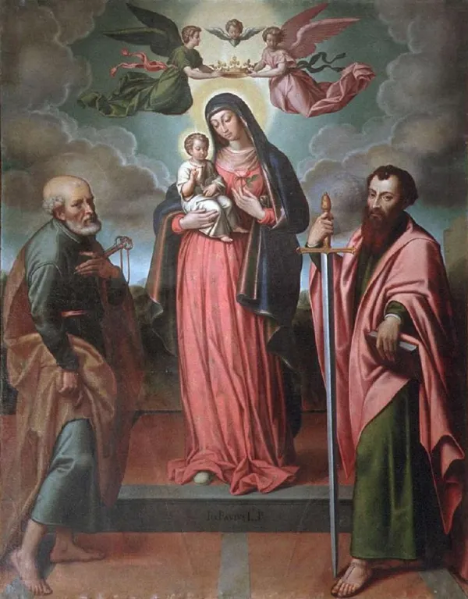
Madonna con i
Santi Pietro e Paolo
Ora nella chiesa di
S. Andrea

Slide 25
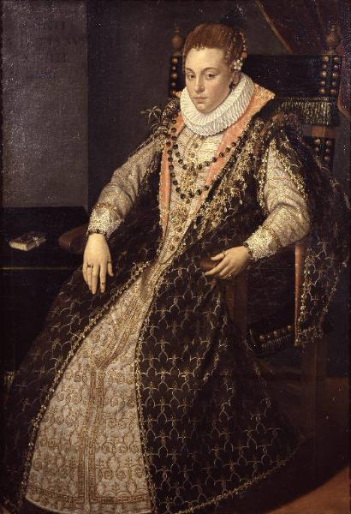
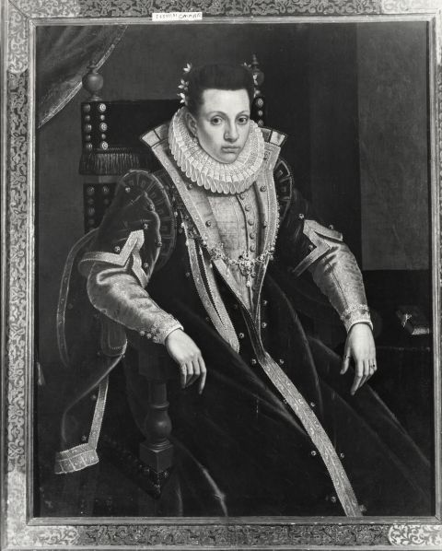
1590
Dama di casa
Marenzi
Accademia Carrara
Ritratto attribuito a Lolmo da Federico Zeri

Slide 26
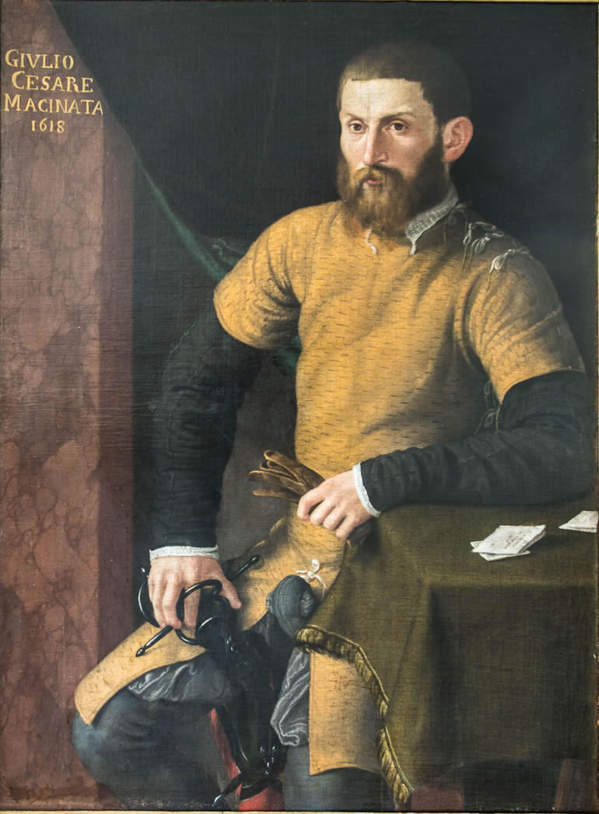
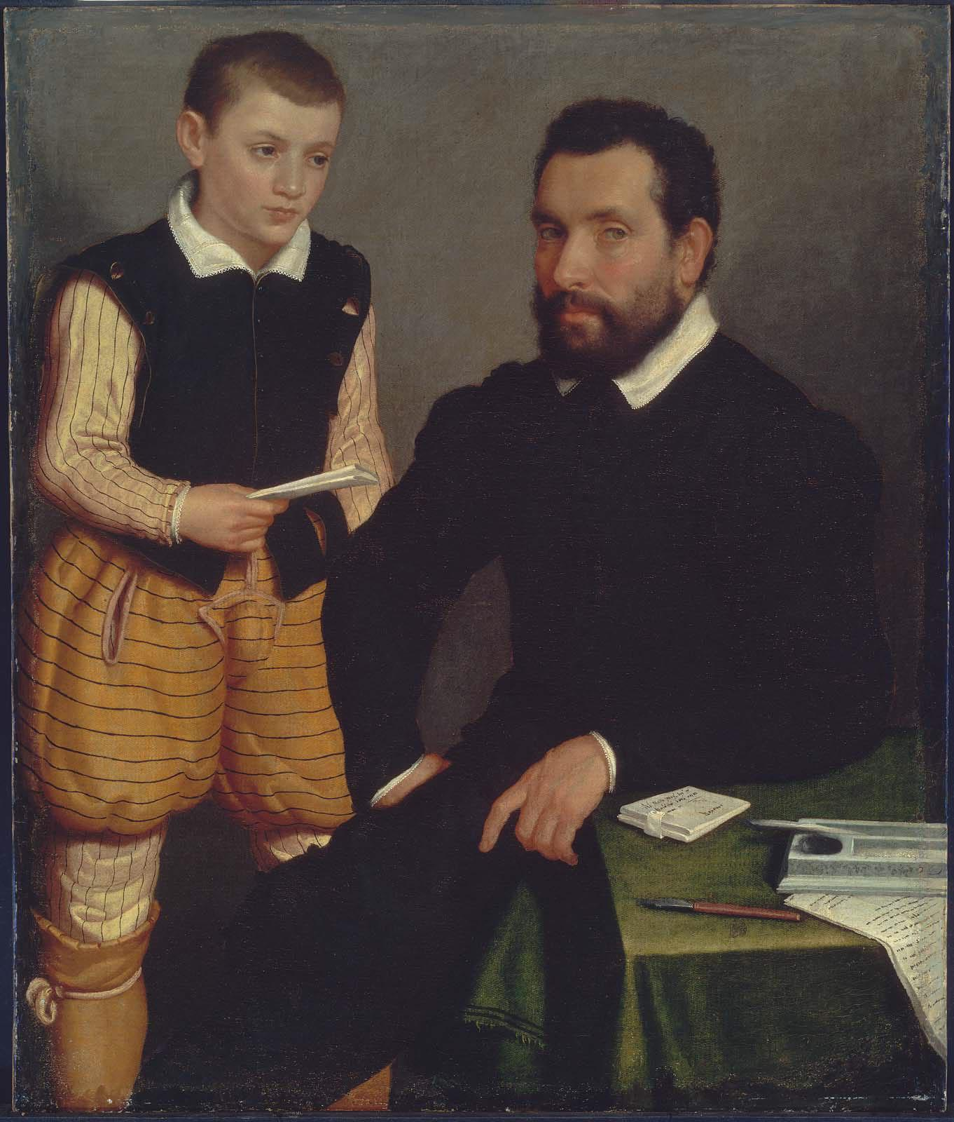
Ritratto di
Giulio Cesare Macinata
1590
Ospedali Riuniti
Moroni – Ritratto del conte Alborghetti – Boston 1550 ca

Slide 27
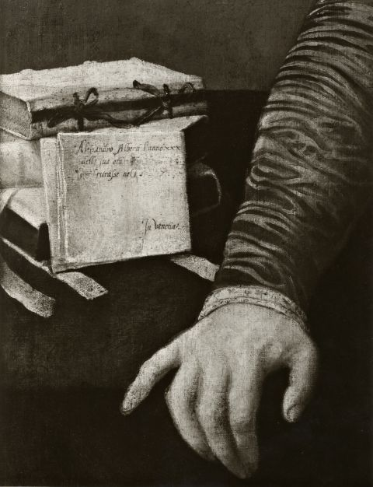
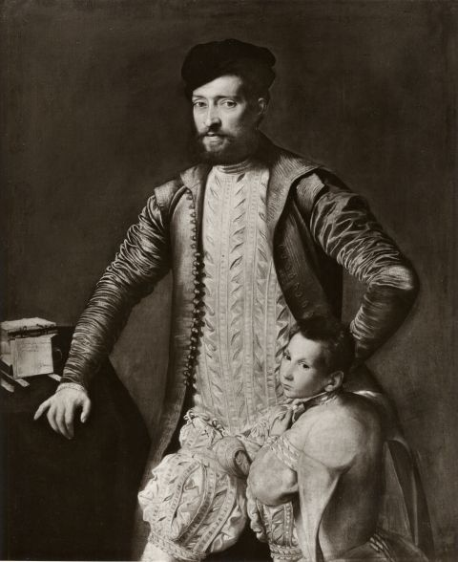
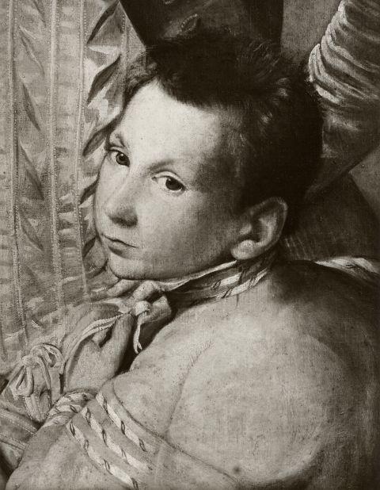
Influsso tizianesco
Innestato sulla tradizione moroniana
Ritratto di
Alessandro Alberti
National Gallery
Washington
Lungamente attribuito a Tiziano

Slide 28
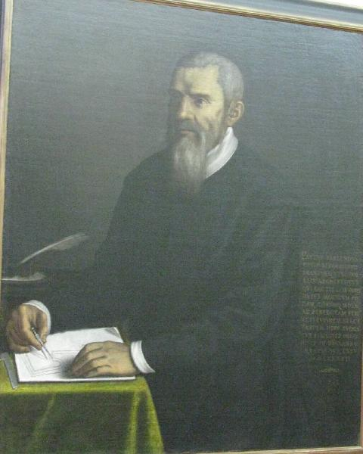
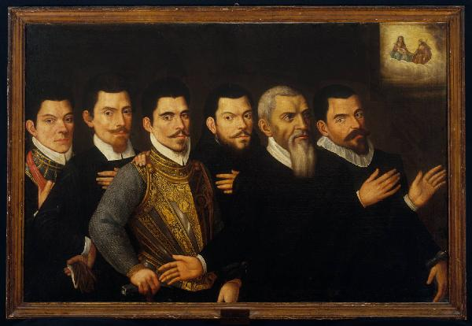
1592
Ex voto Berlendis alla Madonna di
Borgo Santa Caterina
Accademia Carrara
Berlendis
Biblioteca Mai

